Slide 1

  COMANDO DA AERONÁUTICA
Audiência Pública
“Os Principais Projetos Estratégicos e
a relação com a Base Industrial de Defesa”
13 de Agosto de 2015
Notes:
1

Slide 2
“ESTAMOS LONGE DE UM MUNDO EM QUE A DIPLOMACIA PREVALECERIA SOBRE O USO DA FORÇA; EM QUE OS DESEJOS LEGÍTIMOS DOS POVOS PREVALECERIAM SOBRE OS INTERESSES GEOPOLÍTICOS DAS POTÊNCIAS; E EM QUE A PAZ PREVALECERIA SOBRE A GUERRA”.
Ministro Celso Amorim

Slide 3
ROTEIRO
Contexto Estratégico
Projetos Estratégicos
Perspectivas
Notes:
3

Slide 4
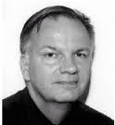
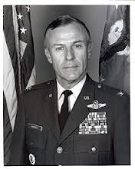
EVOLUÇÃO DO PODER AÉREO
“O PODER AÉREO É INTRINSECAMENTE ESTRATÉGICO E OFENSIVO.”
Philip S. Meilinger
John Warden III
“O PODER AÉREO É A ARMA MAIS ADEQUADA PARA PRODUZIR O MÁXIMO DANO AO INIMIGO, COM O MÍNIMO DE PERDAS”.
Notes:
Pensadores e praticantes dos conceitos relacionados ao Poder Aeroespacial. USAF.

Slide 5
EVOLUÇÃO DO PODER AÉREO
Tecnologia
Comando e Controle
Ataques Estratégicos
Superioridade Aérea
GUERRA DO GOLFO
GUERRA FRIA
Satélites militares
GUERRAS ATUAIS
Mísseis Balísticos
Bombardeio Estratégico
Superioridade Aérea
Reconhecimento Aéreo
Mísseis de cruzeiro
Espaço cibernético
Ataques Estratégicos
Superioridade Aérea
ARP – Rec / Atq
Aeronaves invisíveis
ARP
Notes:
Evolução do Século XX ao Século XXI, não somente os sistemas de armas, como também o ambiente a ser utilizado, especialmente a área espacial.

Slide 6
PODER AEROESPACIAL NACIONAL
DESENVOLVIMENTO CIENTÍFICO-TECNOLÓGICO
Melhor desempenho e maior letalidade dos meios aéreos.
Novos tipos de armamento e formas de emprego.
Utilização de veículos aéreos não-tripulados.
Uso intensivo de plataformas espaciais
A atmosfera deixou de limitar o ambiente de emprego da arma aérea e o espaço ganhou utilização militar.
Notes:
Novas Fronteiras para o Poder Aeroespacial, futuro está associado à tecnologia e a nova fronteira o Espaço.

Slide 7


CONTEXTO ESTRATÉGICO
Notes:
Diuturnamente o COMAER emprega seus meios em proveito da Defesa e Proteção do Brasil, por intermédios de diversas ações realizadas por todos os seus meios, incluindo as ações subsidiárias, identificadas nas imagens.

Slide 8
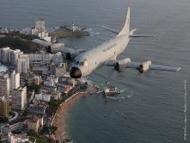
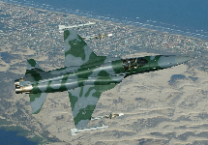
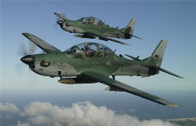
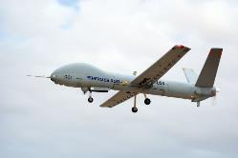
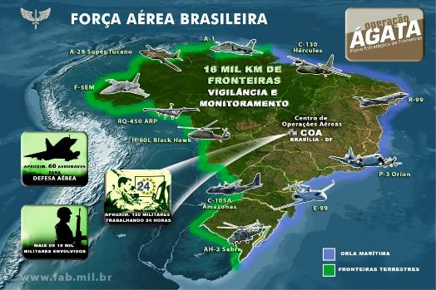

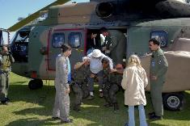
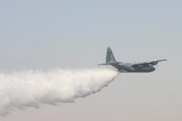
CONTEXTO ESTRATÉGICO
Notes:
Diuturnamente o COMAER emprega seus meios em proveito da Defesa e Proteção do Brasil, por intermédios de diversas ações realizadas por todos os seus meios, incluindo as ações subsidiárias, identificadas nas imagens.

Slide 9



PLANEJAMENTO E GESTÕES INSTITUCIONAIS
SISTEMA DE PLANEJAMENTO ESTRATÉGICO DE DEFESA
PND
Política Nacional de Defesa
END
Estratégia Nacional de Defesa
CONCEPÇÃO ESTRATÉGICA DA AERONÁUTICA
PLANO ESTRATÉGICO MILITAR DA AERONÁUTICA
PLANOS SETORIAIS
PROGRAMAS DE TRABALHO
SISTEMÁTICA DE PLANEJAMENTO E GESTÃO INSTITUCIONAL DA AERONÁUTICA
(SPGIA)
Notes:
Sistema de Planejamento de Defesa, orienta a elaboração da PND, END e Livro Branco.
No COMAER a Sistemática de Planejamento e Gestão Institucional (Nova proposta conforme Diretriz CMTAER) resulta no PEMAER, existem outros documentos, mas este é o que mais tem projeção.

Slide 10


PLANEJAMENTO E GESTÕES INSTITUCIONAIS
ODGSA
PLANOS SETORIAIS
ODGSA
ODGSA
ODGSA
ODGSA
ODGSA
ODSA
PROGRAMAS DE TRABALHO
ODSA – Órgão de Direção Setorial e Assessoria
Notes:
Como resultado de uma primeira interação da nova sistemática da Aeronáutica, está para ser divulgada a Concepção Estratégica da Aeronáutica 2035, que contem a política do COMAER, Missão, Capacidades, Estratégia a ser adotada, Objetivos Estratégicos da Aeronáutica e as Diretrizes para o COMAER (estas diretrizes respondem pela consolidação de diversas outras políticas no âmbito do COMAER, que ou por estarem desatualizadas ou até mesmo não serem objeto de uma política propriamente dita, estão sendo migradas para este documento.

Slide 11
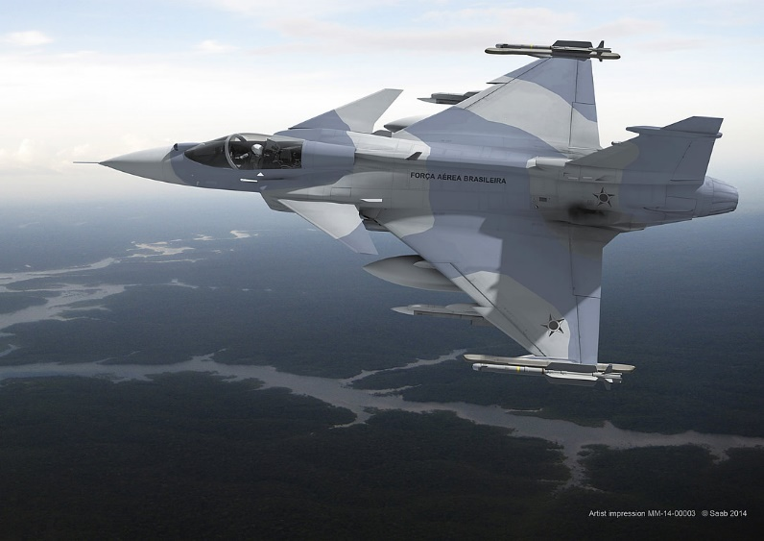
MISSÃO DA AERONÁUTICA
“MANTER A SOBERANIA DO
ESPAÇO AÉREO NACIONAL COM
VISTAS À DEFESA DA PÁTRIA”

Slide 12
ROTEIRO
Contexto Estratégico
Projetos Estratégicos
Perspectivas
Notes:
12

Slide 13
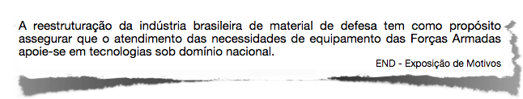
PROJETOS ESTRATÉGICOS
1950
Criação do ITA / CTA
1966
Projeto do Bandeirante
1969
Criação da Embraer
1980
Projeto AMX
2008
Estratégia Nacional de Defesa
2015
Voo KC-390
Notes:
Slide original MB Baptista Júnior, adaptado BR Vasconcellos.
Para chegar ao KC-390, a jornada começou em 1950, com o Ministério da Aeronáutica criando o ITA e CTA, depois a EMBRAER.

Slide 14

PROJETOS ESTRATÉGICOS
Notes:
Os principais projetos foram consolidados no programa Dimensão 22, onde o COMAER está “Construindo o Futuro”.

Slide 15
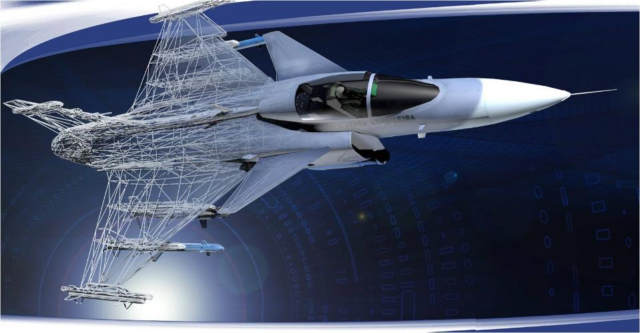
PROJETOS ESTRATÉGICOS – FX-2
Aquisição de 36 caças multiemprego.
Aprovado pelo Congresso.

Slide 16
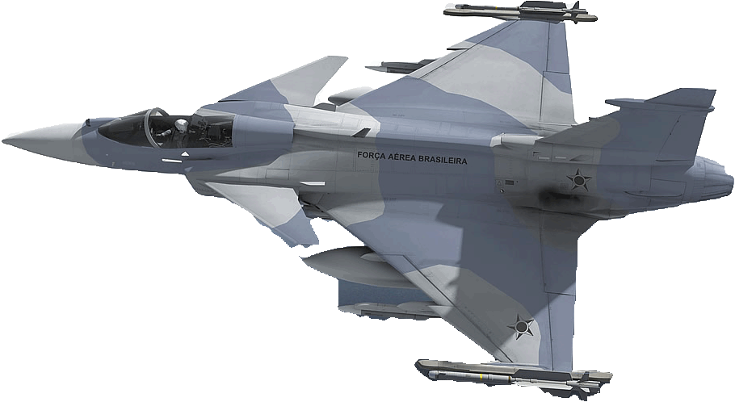
PROJETOS ESTRATÉGICOS – FX-2
  36 AERONAVES E EQUIPAMENTOS
  Aeronaves, simulador, estações de planejamento, HMD, pilones, tanques, etc.
  ADEQUAÇÕES
  Ações de modificação, integrações de armamento,
  Aeronaves instrumentadas, etc.
  PRODUÇÃO
  Engenharia, certificação, gerenciamento de projeto, testes, etc.
  LOGÍSTICA INICIAL
  CLS por 5 anos, documentação, treinamento,
  suprimento, assistência técnica, etc.
  ARMAMENTO
  Mísseis, bombas, equipamentos de suporte, etc.

Slide 17
PROJETOS ESTRATÉGICOS – FX-2
CRONOGRAMA DE ENTREGA – Gripen NG
ANOS | 15 | 16 | 17 | 18 | 19 | 20 | 21 | 22 | 23 | 24 | 25
Funcionalidades
Entrega - Aeronaves
Capacidades Ampliadas
(com Mísseis, bombas e POD integrados)
Capacidades Básicas Ar-Ar
(com mísseis, sem bombas e
sem POD Reconhecimento)
BC
OC
FC
FTI (Monoposto)
1
1
10
9
8
7
FTI (Biposto)
Esquadrão Operacional
BC – Basic Capability (Capacidade Básica)
OC – Operational Capability (Capacidade Operacional
FC – Final Capability (Capacidade Final)
Notes:
Cronograma de entrega, verificado com a COPAC, em 11/08/2015.
Indica primeira aeronave a ser entregue em 2019, para integração e testes.

Slide 18
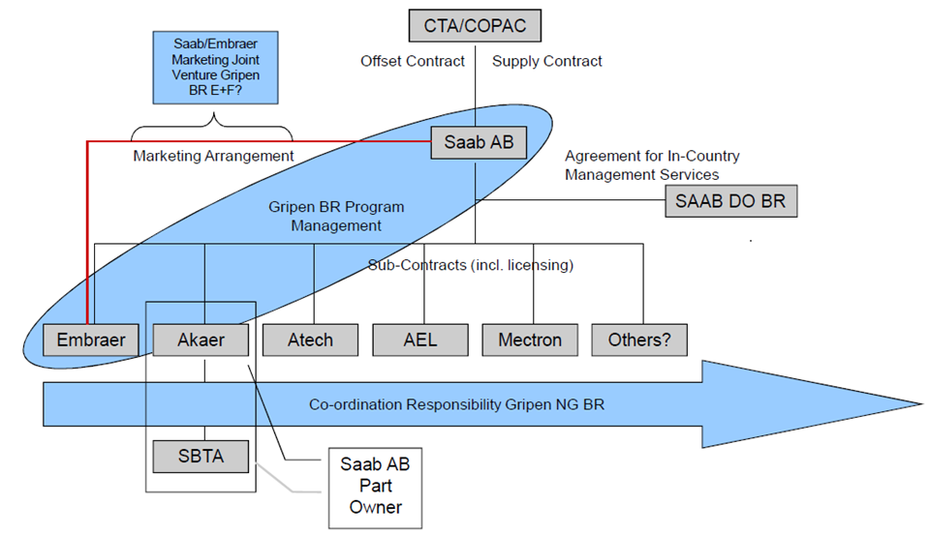
EMPRESAS BENEFICIÁRIAS – FX2
TRANSFERÊNCIA DE TECNOLOGIA
59 projetos no Acordo de Offset - Valor estimado – US$ 9,1 bilhões
COPAC
DCTA
  GDDN (Gripen Design and Development Network)
Notes:
Empresas beneficiárias do FX-2, descrição nos próximos slides.
Azul claro grupo de gerenciamento do programa Gripen BR.

Slide 19
EMPRESAS BENEFICIÁRIAS – FX2
TRANSFERÊNCIA DE TECNOLOGIA
EMBRAER
ATIVIDADE A SER DESENVOLVIDA:
  O desenvolvimento da fuselagem, ensaios de fadiga e medidas e assinatura radar;
  Os desenvolvimento de interferência e compatibilidade eletromagnética;
  O desenvolvimento do software embarcado e a integração de sistemas;
  A integração de sensores do sistema de comunicação e o desenvolvimento da fusão de dados;
  O desenvolvimento dos sistemas de controle de voo;
  Participação da Embraer no desenvolvimento do Gripen NG (E e F); e
  Atividades de Industrialização e Montagem Final da Aeronave Gripen NG.

Slide 20
EMPRESAS BENEFICIÁRIAS – FX2
TRANSFERÊNCIA DE TECNOLOGIA
AKAER
ATIVIDADE A SER DESENVOLVIDA:
Transferência de tecnologia para o desenvolvimento de conjuntos estruturais em metais e materiais compostos da futura aeronave Gripen NG, envolvendo a fuselagem intermediária, traseira e as asas.
DCTA
ATIVIDADE A SER DESENVOLVIDA:
Transferência de tecnologia e participação no processo de certificação da aeronave Gripen E e F; desenvolvimento conceitual, análise operacional e definição de requisitos de aeronave de caça do futuro.

Slide 21
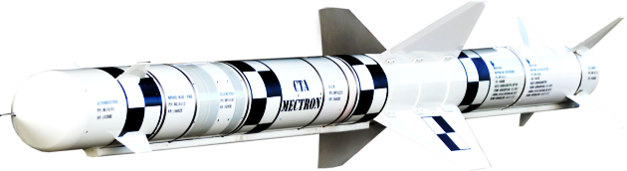





EMPRESAS BENEFICIÁRIAS – FX2
TRANSFERÊNCIA DE TECNOLOGIA
MECTRON
ATIVIDADE A SER DESENVOLVIDA:
Manutenção nível intermediário do Radar AESA (Active Electronically Scanned Array), integração do LINK BR2 e participação da integração de armamentos na aeronave.
Integração de
Armamentos na Aeronave
MAR-1 e A-DARTER
Integração aos Sistemas de Missão
Interface Homem-Máquina
Sistema de Comunicação Segura de Dados, Voz e Imagens
Integração aos Sistemas de Missão
Interface Homem-Máquina
Comunicação em Aeronave Supersônica
Fusão de Dados
Fornecimento e Integração
do Data-Link
LINK BR2
Suporte Técnico durante
Ciclo de Vida p/
Radar e IFF
Tecnologia AESA

Slide 22
EMPRESAS BENEFICIÁRIAS – FX2
TRANSFERÊNCIA DE TECNOLOGIA
  EMBRAER
  8 aeronaves – fabricadas pela EMBRAER na Suécia
    Finalizadas no Brasil
    Mais de 160 engenheiros na Suécia
    Mais de 80 técnicos na Suécia
  15 aeronaves fabricadas no Brasil
  ATECH
  Simuladores e Sistemas de Suporte
  26 engenheiros na Suécia
  MECTRON
  Integração de Armamento, Data Link Brasileiro e Suporte Logístico ao Radar
  12 engenheiros na Suécia

Slide 23
EMPRESAS BENEFICIÁRIAS – FX2
TRANSFERÊNCIA DE TECNOLOGIA
  AKAER
  Desenvolvimento da Estrutura da Aeronave, Projeto Estrutural e Engenharia de Fabricação
  7 engenheiros na Suécia
  INBRA
  Produção de estrutura do Gripen NG: Fuselagem dianteira, fuselagem traseira, Asa e outros.
  43 profissionais na Suécia
  AEL
  WAD – Wide Area Display
  Head-Up Display (HUD)
  Desenvolvimento e Fornecimento de Equipamentos Aviônicos e Software
  EW RIG (RF estimulador e output analyser)
  8 engenheiros na Suécia

Slide 24
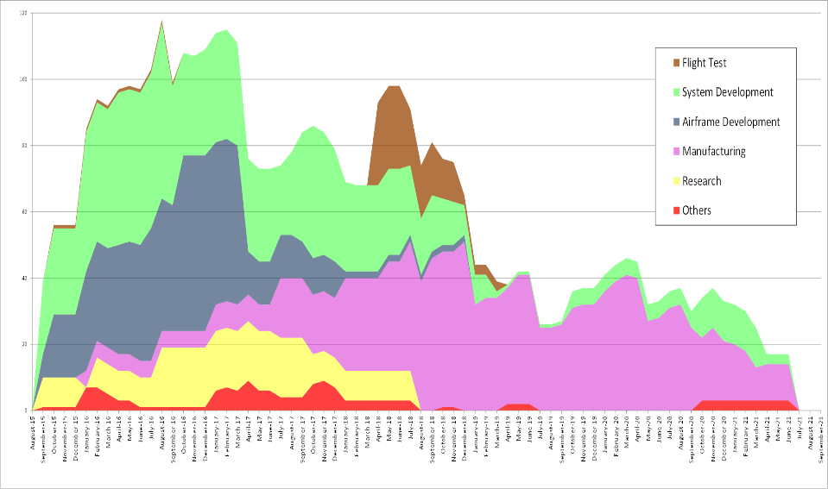

EMPRESAS BENEFICIÁRIAS – FX2
TRANSFERÊNCIA DE TECNOLOGIA
Número total de profissionais na Suécia: 357
  Embraer: 240
  AEL: 8
  Akaer: 7
  Atech: 26
  DCTA: 21
  Mectron: 12
  INBRA: 43
Voo de teste
Desenv. de Sistemas
Desenvol. de Estrutura
Fabricação
Pesquisa
Outros
  2015 │ 2016 │ 2017 │ 2018 │ 2019 │ 2020 │ 2021
Notes:
Envolvimento no tempo dos beneficiários, com as áreas de negócio.

Slide 25
EMPRESAS BENEFICIÁRIAS – FX2
TRANSFERÊNCIA DE TECNOLOGIA
  2.300 empregos diretos no setor aeroespacial e um total de 14.650 empregos, incluindo outros setores da economia ⁽¹⁾.

Slide 26
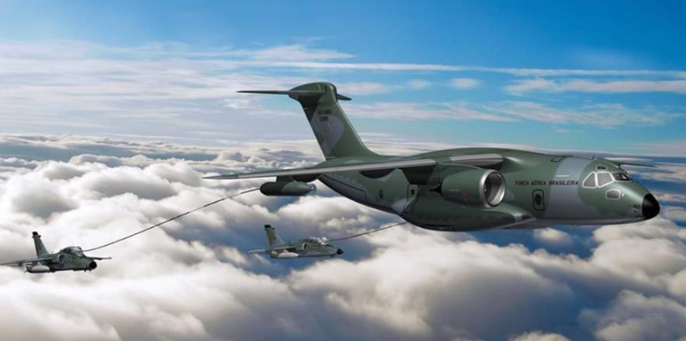
PROJETOS ESTRATÉGICOS – KC-390
O projeto é de concepção e desenvolvimento 100% nacionais.
Sistemas aeronáuticos sofisticados, não disponíveis no mercado nacional nas especificações exigidas, foram adquiridos no exterior, com contrapartidas de acordos de offset.
Conteúdo nacional, estimado, da ordem de 60%, segundo a metodologia do BNDES.

Slide 27
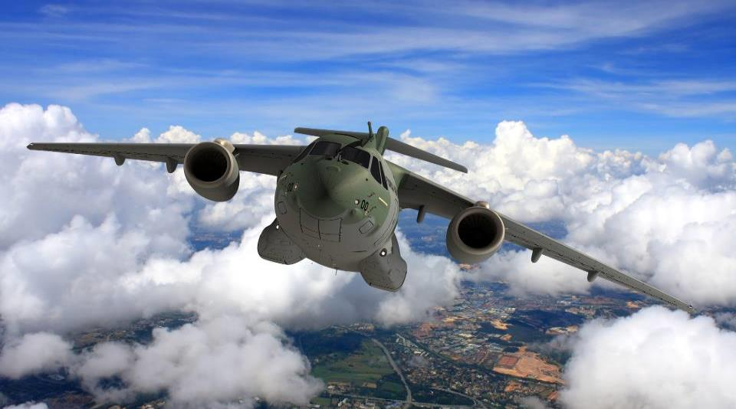
PROJETOS ESTRATÉGICOS – KC-390
Relação com a Indústria

Slide 28
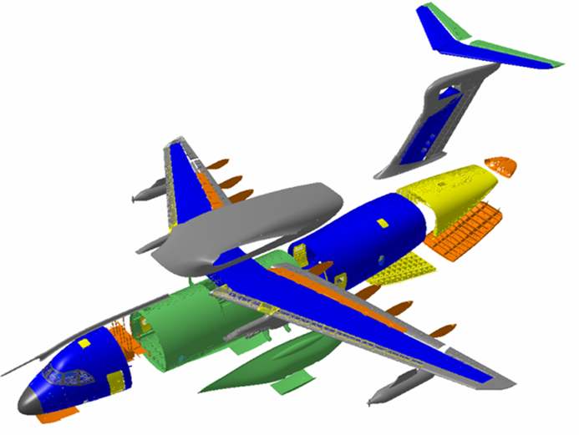




PROJETOS ESTRATÉGICOS – KC-390
Mercado Estimado 2025:
700 aeronaves / + US$ 50 Bi
EMBRAER
Brasil
Aero Vodochody
EEA, OGMA
Portugal
FAdeA
Argentina

Slide 29
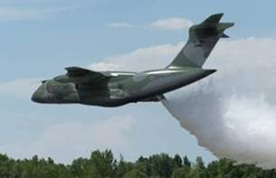
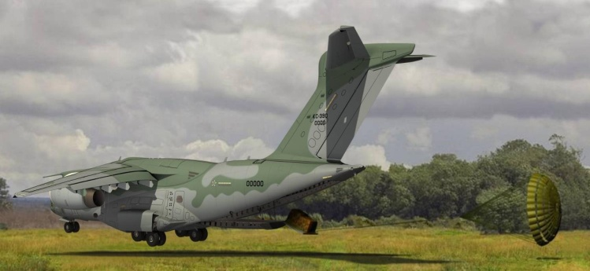
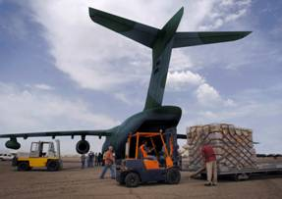
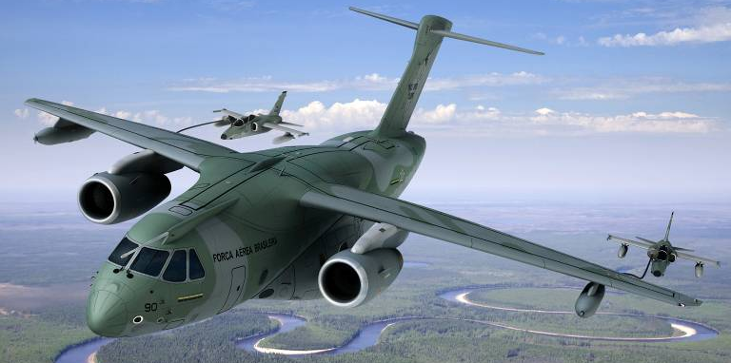
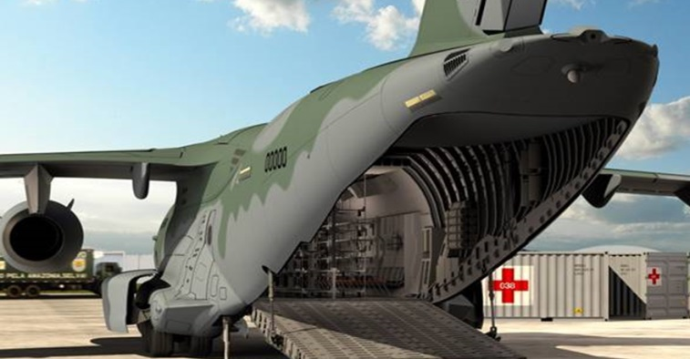
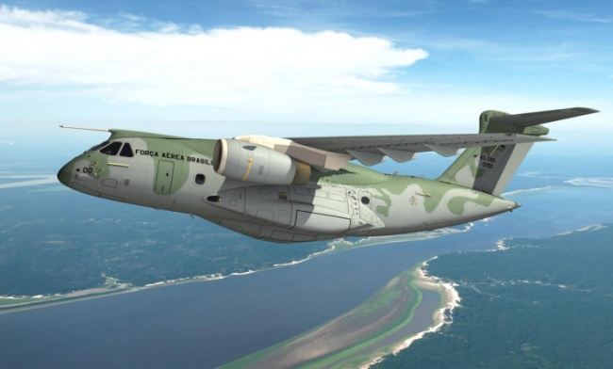
PROJETOS ESTRATÉGICOS – KC-390
Lançamento de
cargas e tropas
Combate a incêndio
Ajuda humanitária
Multimissão
Busca e Salvamento
Reabastecimento
em voo
Evacuação Aeromédica

Slide 30
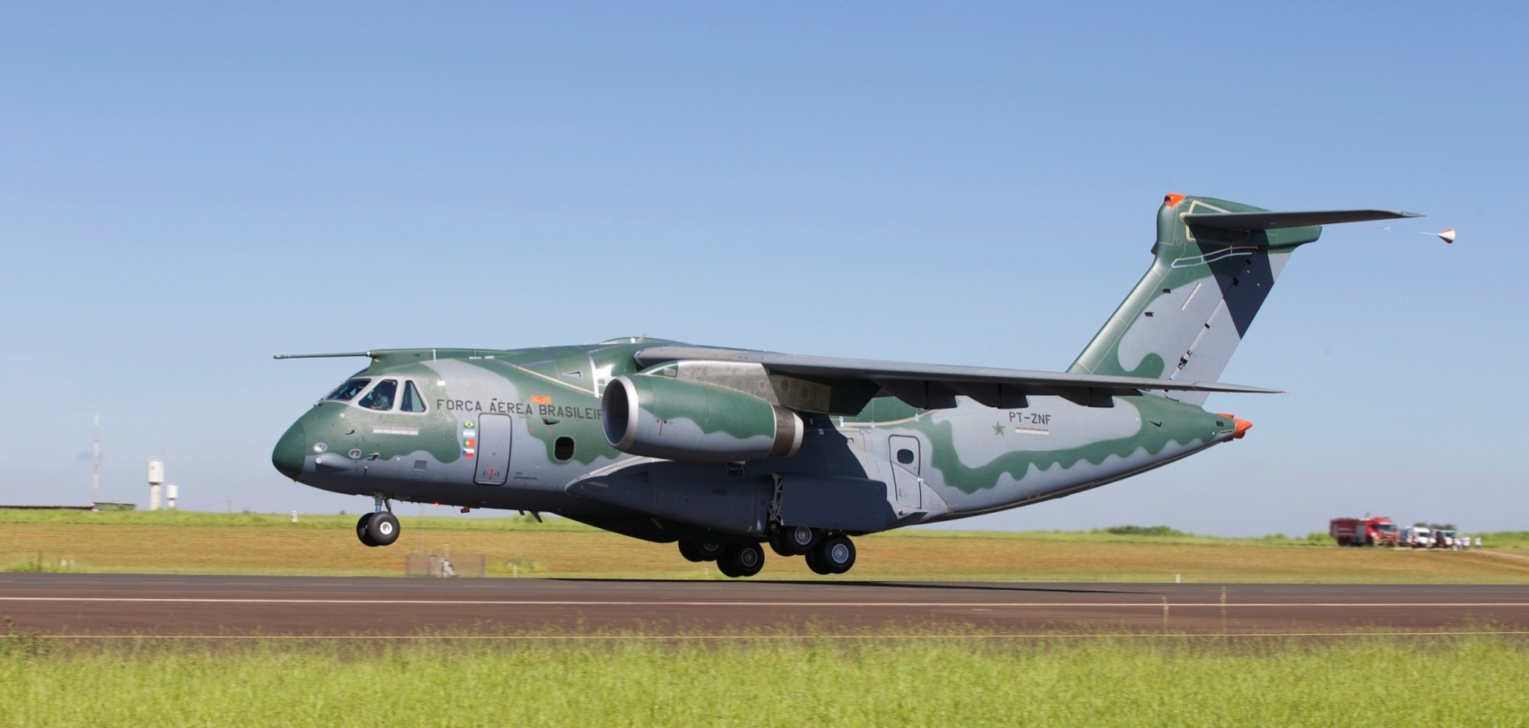
PROJETOS ESTRATÉGICOS – KC-390
Voo primeiro protótipo - 03 FEV 2015
Plano de Certificação planejados para setembro 2015.
Previsão da primeira aeronave de série - março de 2017.

Slide 31
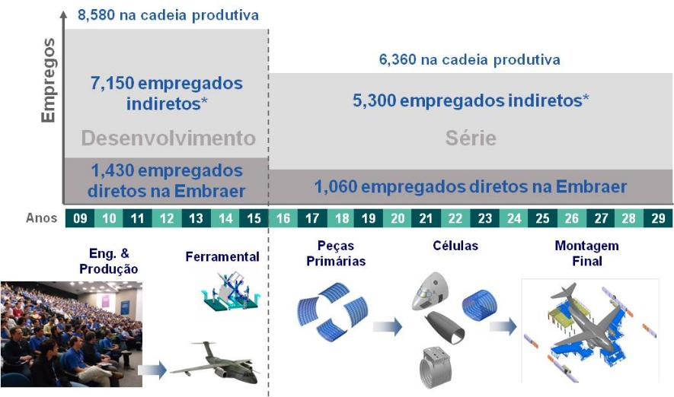
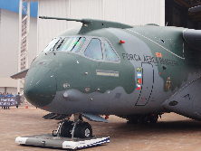
PROJETOS ESTRATÉGICOS – KC-390
Empregos de Alta Qualificação
FATOR MULTIPLICADOR PARA INDIRETOS 1:5, baseado em estudo da FGV.
O Efeito Renda não foi considerado
Notes:
Empregos diretos ligados ao KC-390

Slide 32
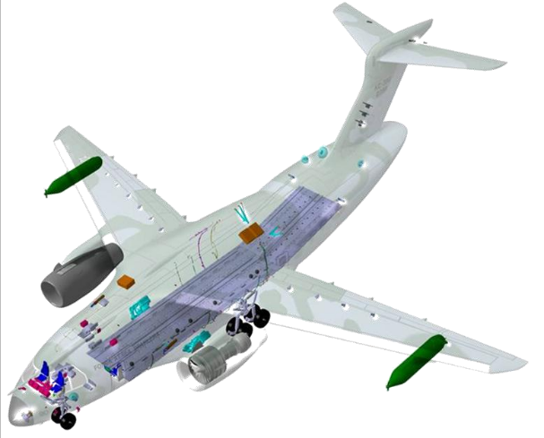


PROJETOS ESTRATÉGICOS – KC-390
Parceiros e Fornecedores
Air Conditioning
System
Cabin Pressure Control System
Integrated Power
Plant System (IPPS)
Cargo Handling and Aerial Delivery System
Mission
Computer
Liferaft and Maritime
ELT System
FBW Primary and
Spoiler Flight Control System and Actuators
Wheels and Brakes Assemblies
LG System Hydraulic Control
Components
Brake Control System
Steering Hydraulic Manifold
HUD
Basic
Avionics
Throttle Cont Cockpit Cont Pedals
Wing Air Refueling
Pod System
rol
rols
Landing
Gear Legs
Tactical Radar System
Pilot / Co-pilot / ACM
and Loadmaster Seats
-DIRCM
-HUD
-SPS

Slide 33
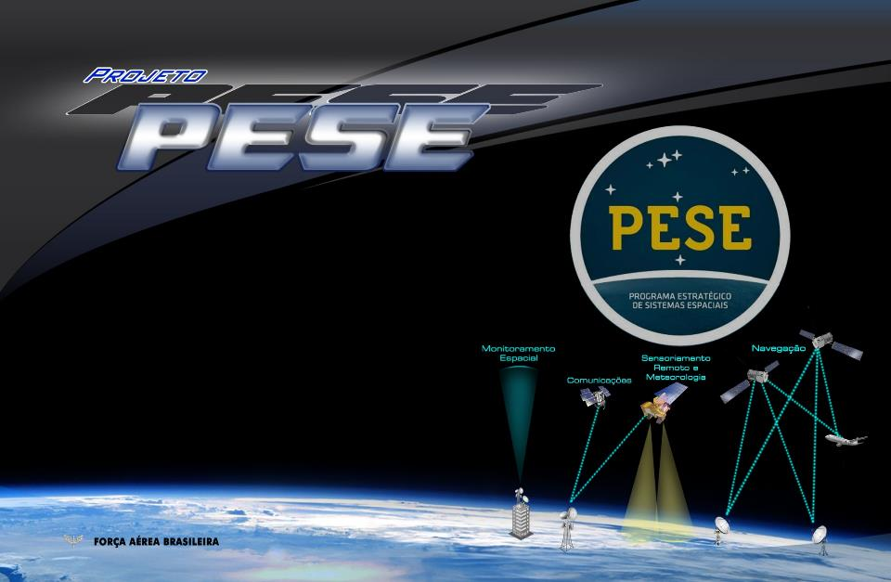
PROJETOS ESTRATÉGICOS – ÁREA ESPACIAL

Slide 34
PROJETOS ESTRATÉGICOS – ÁREA ESPACIAL
“O monitoramento espacial será parte integral e condição indispensável do cumprimento das tarefas estratégicas que orientarão a Força Aérea: vigilância múltipla e cumulativa, grau de controle do ar desejado e combate focado no contexto de operações conjuntas” (END, p. 19).

Slide 35
PROJETOS ESTRATÉGICOS – ÁREA ESPACIAL
“Nesse contexto, é imperiosa a necessidade de que haja irrestrita coordenação na definição e desenvolvimento dos programas [...] nuclear, cibernético e espacial, definidos como estratégicos pela END, que ficarão sob responsabilidade, respectivamente, da Marinha, do Exército e da Aeronáutica” (Diretriz Ministerial do MD nº 14/2009).

Slide 36










PROJETOS ESTRATÉGICOS – ÁREA ESPACIAL
PNAE
PESE
CCISE
SGDC
COPE
COPE
Notes:
Atual arranjo do PESE e PNAE.
Próximo slide transição para uma proposta que vem sendo coordenada com o MCTI.

Slide 37
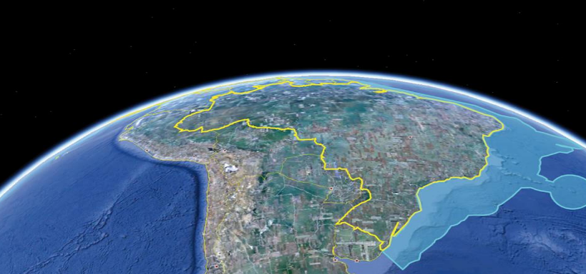

PROJETOS ESTRATÉGICOS – ÁREA ESPACIAL
MAPEAMENTO DE INFORMAÇÕES
OBSERVAÇÃO DA TERRA
POSICIONAMENTO
COMUNICAÇÕES
MONITORAMENTO ESPACIAL
CMA
COTER
CINDEF-MD
COMGAR
COMDABRA
efetividade em situações de crise
Emprego Dual (Civil/ militar)
INPE
DECEA
COM OP NAV
A-1
E-99

Slide 38

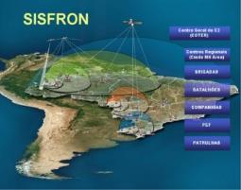



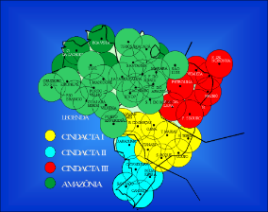
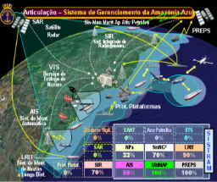
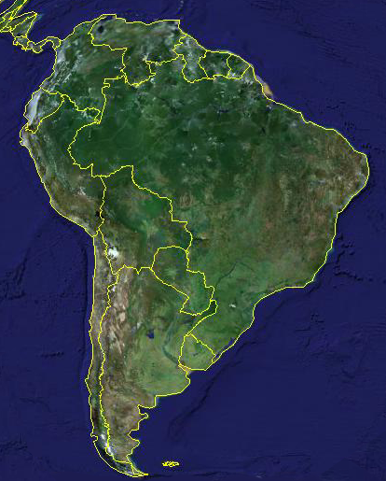
PROJETOS ESTRATÉGICOS – ÁREA ESPACIAL
SGDC COMUNICAÇÕES
SISTEMA
DE SATÉLITES
PESE
SISDACTA
SisGAAz
Notes:
Interação entre os sistemas, importante ressaltar que o PESE (no futuro PEB) fornecerá a infraestrutura espacial (Comunicações, Observação da Terra) e serviços para as demais FA e outros órgãos públicos, eventuais parcerias poderiam ser realizadas para a disponibilização ao meio privado.

Slide 39
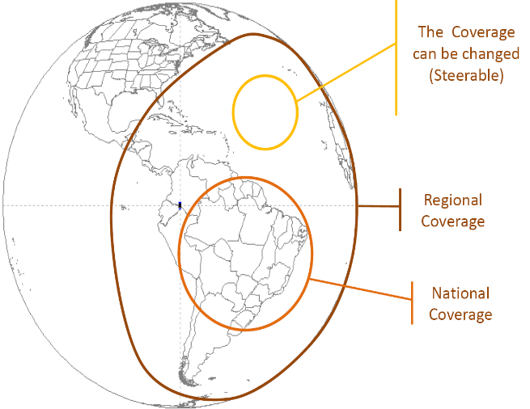
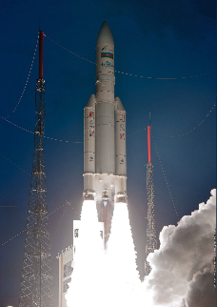
PROJETOS ESTRATÉGICOS – ÁREA ESPACIAL
Lançamento 2016 – 2º Semestre
Operacional 2017
Parceira TELEBRÁS
Satélite Geoestacionário de Defesa e Comunicações Estratégicas
Cobertura
pode ser
direcionada
Cobertura
Regional
Cobertura
Nacional
Notes:
SGDC – Lançamento em 2016, entrada em operação, em 2017.
O COPE será o centro responsável pelo controle do satélite e do planejamento de missão, neste caso em cooperação direta com a TELEBRÁS.

Slide 40
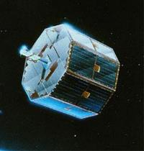
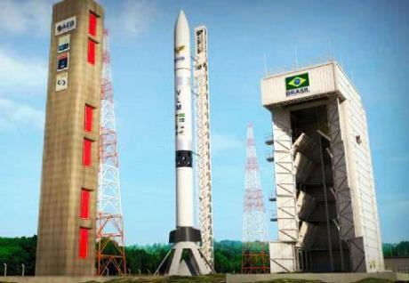
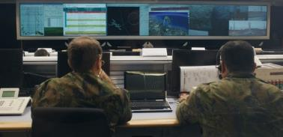
PROJETOS ESTRATÉGICOS – ÁREA ESPACIAL
Trinômio
  Centro de Lançamento – Alcântara
  Centro de Operações Espaciais (Controle Satélite e Missão)
  Plataforma Espacial (Satélite)

Slide 41
Receitas estimadas para setores beneficiados pelo PESE
PROJETOS ESTRATÉGICOS – ÁREA ESPACIAL
Setores Beneficiados | Melhoria Associada | Receita Estimada (Bi Reais)
Defesa e Segurança | Redução dos custos de violência associados ao narcotráfico em 2% | 6,7
Desenvolvimento da Indústria | Novos contratos na indústria espacial e crescimento econômico induzido da ordem de 1,91 x o valor dos contratos | 22,5
Inovações da Agricultura | Aumento na velocidade de adoção da agricultura de precisão em 1%/ano | 5,5
Telecomunicações | Fornecimento de 100 Gbps de capacidade Internet para o PNBL de forma a complementar o SGDC | 2,6
Gestão de Riscos e Prevenção de Desastres Naturais | Redução dos custos com desastres naturais em 4% | 0,8
Proteção Ambiental | Redução da taxa de desmatamento levando ao não-desmatamento de 655 mil hectares de mata amazônica | 3,0
Notes:
41

Slide 42
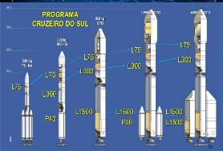
PROJETOS ESTRATÉGICOS – ÁREA ESPACIAL
INCREMENTO NA SEGURANÇA NACIONAL, POR MEIO DO DOMÍNIO NACIONAL COMPLETO DE SISTEMAS ESPACIAIS.
OBTENÇÃO DE SINERGIA DAS AÇÕES GOVERNAMENTAIS NA UTILIZAÇÃO DOS PRODUTOS ESPACIAIS (COMUNICAÇÕES, OBSERVAÇÃO DA TERRA, METEOROLOGIA).
Notes:
42

Slide 43
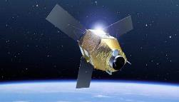
PROJETOS ESTRATÉGICOS – ÁREA ESPACIAL
Maior Consciência Situacional
Constelações
de Satélites
Sensores
Aeroembarcados
Satélites com diversas funcionalidades.
  Observação da Terra
  Meteorológico
  Comunicações
  Navegação
  Exploração COM
Fusão de dados de imagens aéreas e espaciais.
Cobertura de áreas com restrição de acesso do espaço.
Possibilidade de revisita mais rápida.
Fusão realizada pela Aeronáutica em proveito das demais FA e Ministérios Civis

Slide 44








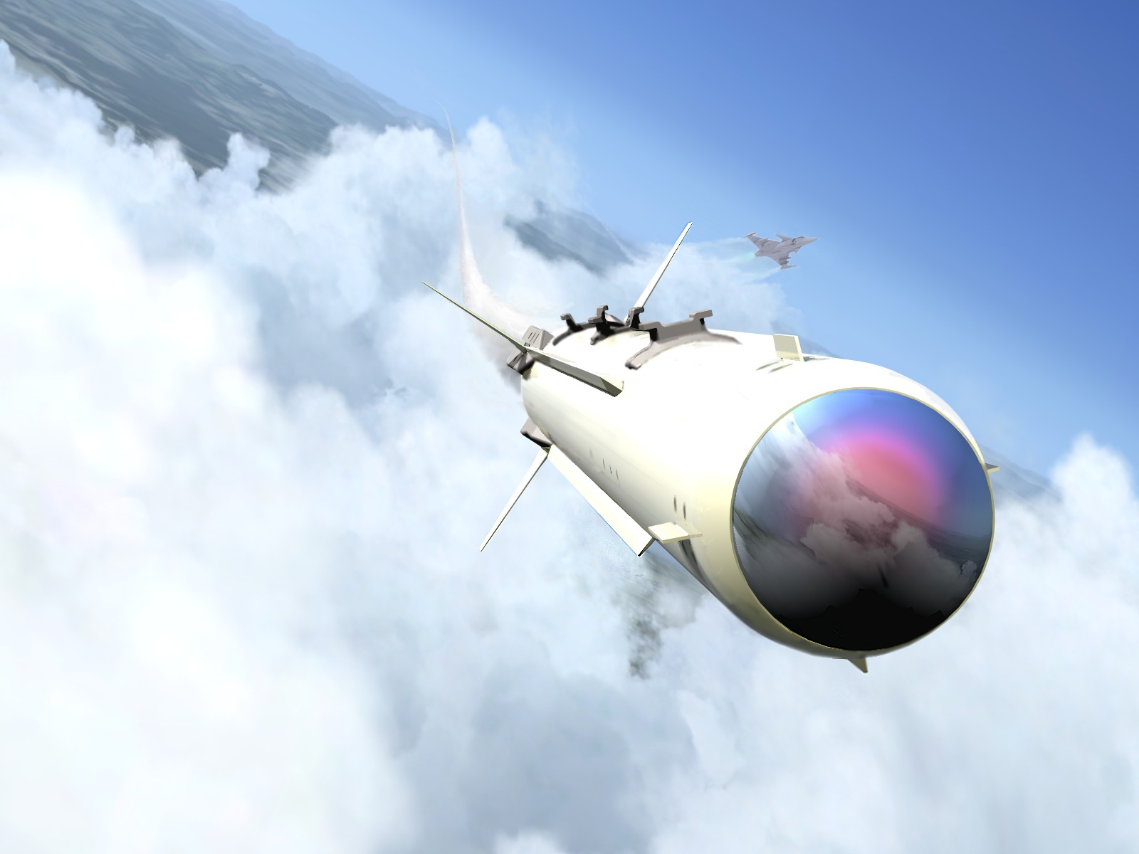
PROJETOS ESTRATÉGICOS – A-DARTER
A-Darter – Míssil Ar-Ar de Curto Alcance
Desenvolvimento Conjunto com África do Sul
Força Aérea África do Sul
Força Aérea Brasileira

Slide 45
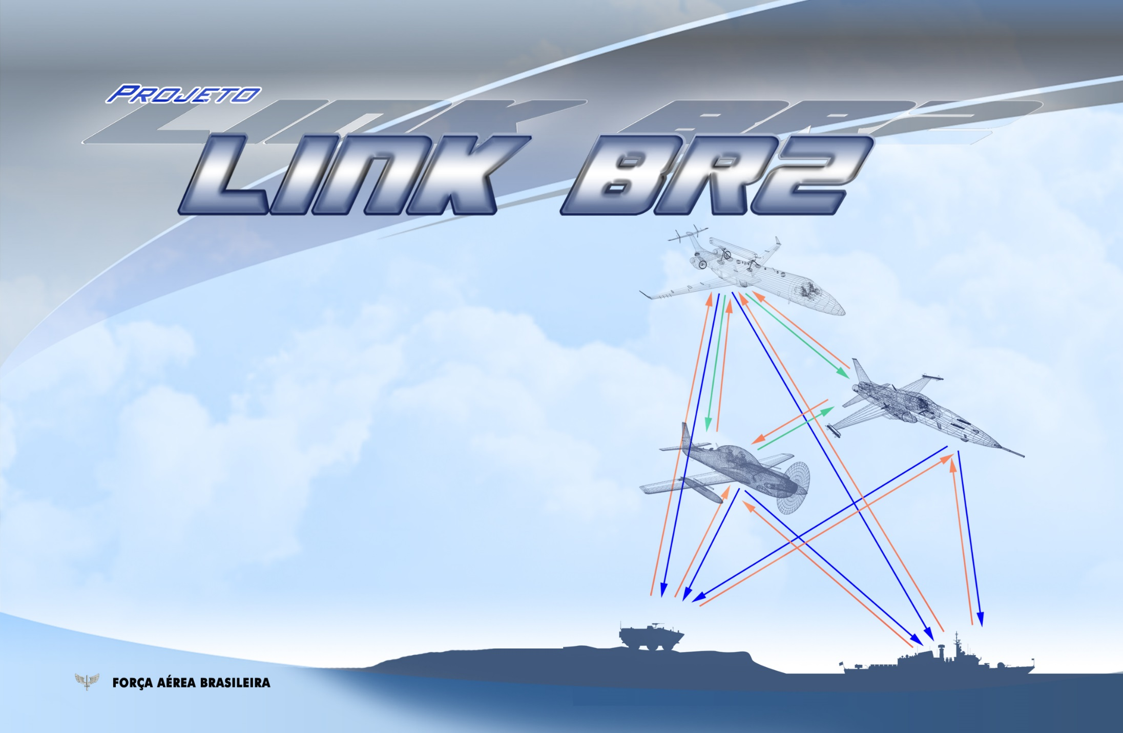



PROJETOS ESTRATÉGICOS – LINK BR2
Enlace de Dados
Desenvolvimento e Integração do LINK BR2
Desenvolvedora da Solução de Segurança (Subcontratada da MECTRON)
Fornecedora dos Rádios de Comunicação (Subcontratada da MECTRON)

Slide 46
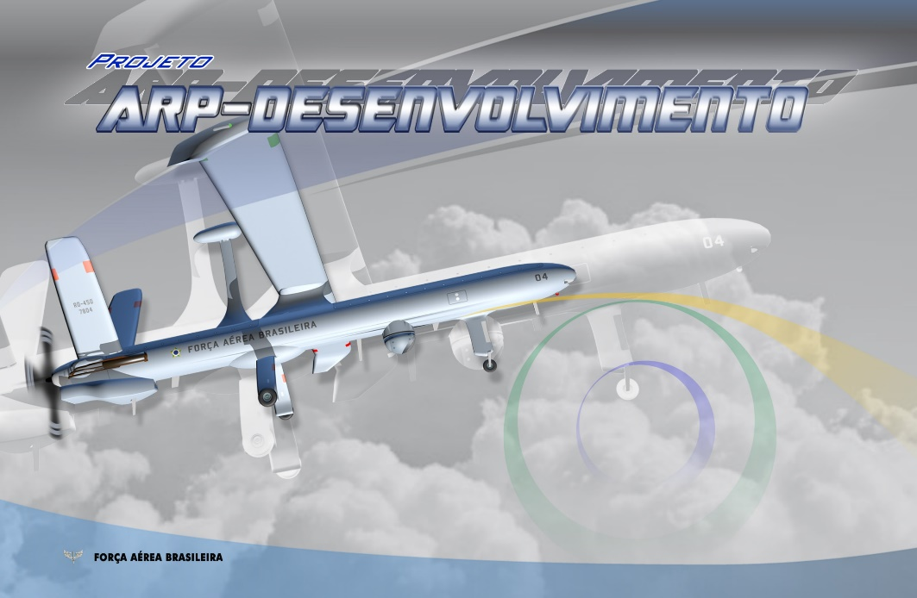
PROJETOS ESTRATÉGICOS – ARP
SITUAÇÃO
Aguarda liberação para início do Projeto que atende às 3 Forças.
OBJETIVO
Desenvolver um Sistema de Aeronave Remotamente Pilotado que possa atender as demandas operacionais das Forças Armadas e do Ministério da Defesa permitindo, ainda, o domínio de tecnologias sensíveis ligadas ao projeto através da capacitação da Indústria Aeronáutica no Brasil.
Notes:
O desenvolvimento conjunto irá atender parcela significativa das demandas por sistemas aéreos não-tripulados das FA brasileiras, o que trará uma real economia de escala, decorrente de um projeto conjunto, nacional, com potencial geração de empregos locais, estímulo à indústria nacional, bem como, potencial gerador de divisas, através de futuras exportações de produto com alto valor agregado.
O SARP MD, de grande importância para as três Forças Armadas, é peça fundamental a ser integrada nos mais diversos projetos do Ministério da Defesa, sejam os existentes ou, ainda, aqueles em fase de desenvolvimento. O sucesso de tal projeto trará inovações na área de Ciência e Tecnologia, aumento na Capacidade das Forças Armadas, com potencial para se tornar relevante para o incremento das exportações de Produtos de Defesa.

Slide 47
ROTEIRO
Contexto Estratégico
Projetos Estratégicos
Perspectivas
Notes:
47

Slide 48
PROJETOS ESTRATÉGICOS - PERSPECTIVAS
Incremento de Capacidade Militar
  F-39 – Superioridade Aérea e Projeção Poder Aéreo.
  KC-390 – Projeção Poder Aéreo, Mobilidade, Integração nacional.
  PESE – Superioridade Espacial e Projeção Poder Espacial (incluindo os lançadores, centro de lançamento, centro de controle).
  A-DARTER – Superioridade Aérea.
  LINK BR2 - Superioridade Aérea, Interoperabilidade.
  Projeto ARP – Superioridade de Informações, Interoperabilidade, Projeção Poder Aéreo.

Slide 49
EMPRESAS ESTRATÉGICAS
AEL SISTEMAS S/A
HARPIA
AVIBRÁS
SAVIS
ATECH
MECTRON
EQUIPAER
INDÚSTRIA
DE
DEFESA
BRADAR
HELIBRAS
AEQ
EMBRAER
AKAER
VISIONA
INBRA AEROSPACE
ARES
OPTO ELETRÔNICA

Slide 50
ROTEIRO
Contexto Estratégico
Projetos Estratégicos
Perspectivas
Notes:
50

Slide 51
OBJETIVO
Conhecer os principais projetos estratégicos do COMAER e a sua relação com a Base Industrial de Defesa.

Slide 52
“É costume nos países democráticos criticar os investimentos em armamentos como conflitante com os requisitos dos serviços sociais.
Há uma tendência em se esquecer que o serviço social mais importante que um governo pode fazer para o seu povo é mantê-los vivos e em liberdade”.
Sir John Slessor (1897–1979)
Notes:
Contextualizar o futuro imaginado pela consolidação dos projetos que estão em andamento, fonte publicação COMAER.

Slide 53
  COMANDO DA AERONÁUTICA
Audiência Pública
“Os Principais Projetos Estratégicos e
a relação com a Base Industrial de Defesa”
13 de Agosto de 2015
Notes:
53

